Slide 1
TODO
关联分析skill要改好
知识库管理审核平台
一致性比较
运维助手知道是谁发的

Slide 2
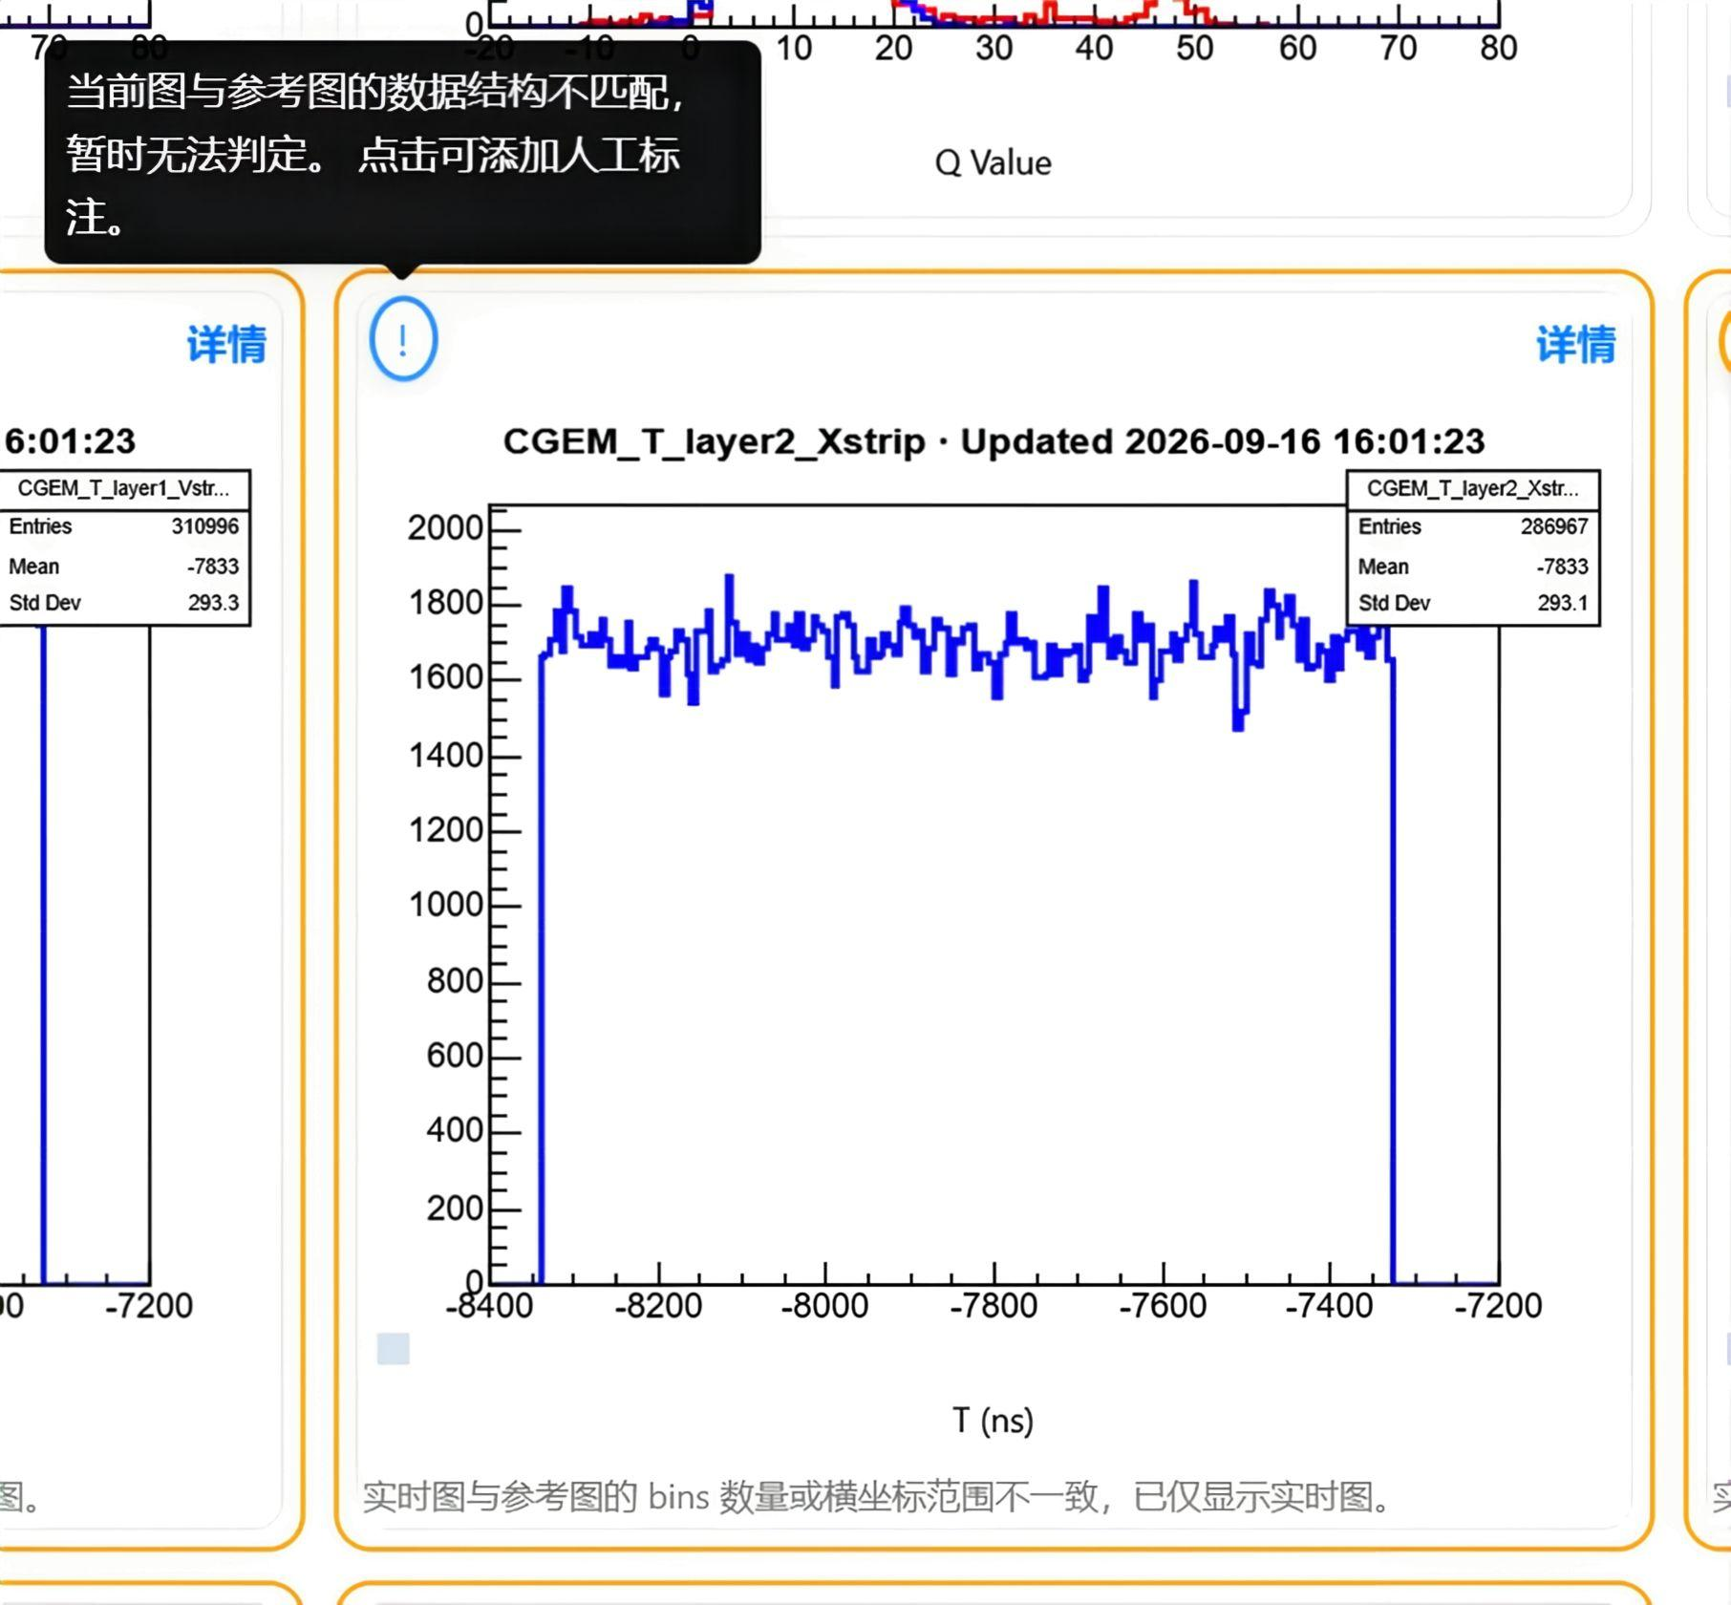
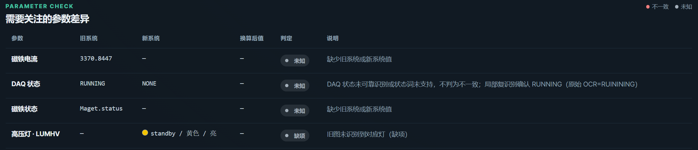
直方图异常检测 & 一致性比较
直方图异常检测
  参考图和实时图范围不一致、bins数量不一致全部放入不可评估状态，只显示实时图，前端给出明确提示
  修改时间不展示检测时间，替换为IS服务里的数据更新时间
  按探测器合并展示
一致性比较
  增加直方图横轴范围比较和更新时间比较
  修改图片提取状态不一致的问题
  目前就是overview，BEPCII Status，直方图一致性比较

Slide 3
知识编辑与版本管理页面
规整知识库文档，去除冗余和啰嗦的文档内容
48篇 -> 14篇
目前支持
  查看文档，按名称，按子系统，按状态筛选
  新建md文档
  编辑正文和草稿预览
  保存后可供值班助手使用
  删除与恢复，保留历史到数据库
  版本管理和变更说明
存储分为两方面
  文件形式：值班助手实际读取位置/home/run/bes-ai/shift-assistant-kb
  pg数据库：管理状态、历史副本、操作记录、删除标记
异常库整理
  和知识库管理平台联动
  重新整合了专家修改方式
  专家审核异常库后进入知识库，知识库修改删除也同步到异常库

Slide 4
值班总结skill
修改datahub mcp和kb mcp，增加新的数据接口
调整skill调度新的MCP工具，给出关联分析结果
  按日期查询run的数据接口（走datahub）
  按日期查询积分亮度的数据接口
  每个run的日志异常接口
另外 datahub的只读skill和直方图的skill也相应调整，匹配最新接口语义
TODO：关联分析规则需持续更新

Slide 5
TODO
测试控制daq启停功能
skill值班助手生成值班总结，要写数据库
当天重大时间总结整理，几点注束，几点开始取数，取了几个run
怎么把已有的东西生成知识库里面
考虑如何验收
台山

Slide 6
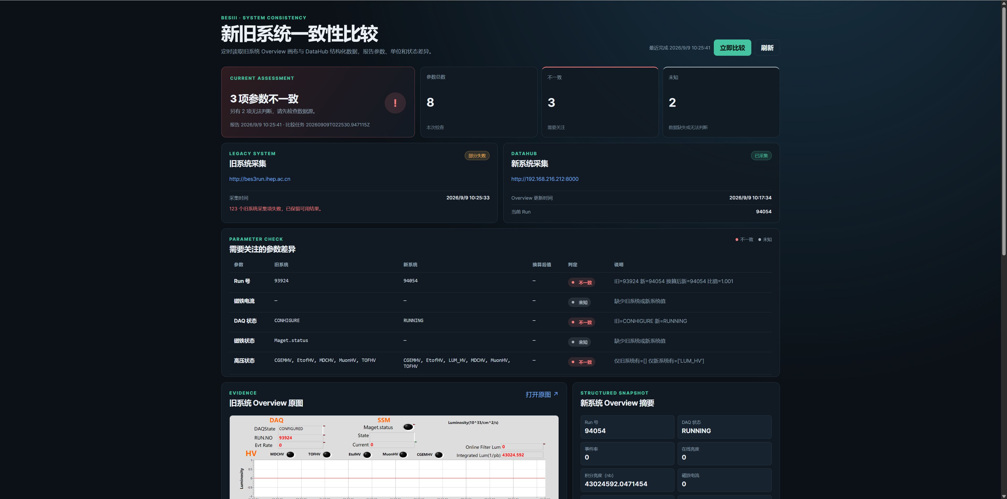
一致性比较 + 启停daq skill测试
系统一致性比较
  增加单独页面展示新旧系统差异
  目前支持overview视图的参数对比
  直方图部分由于老系统为空白，尚未加入，待完善
DAQ启停skill
  环境重新梳理
  指定从A800远程到blade109
  source /home/zengtx/daqenv.sh
  daqenv
  查状态->执行rc命令
  后续其他修改曾师姐根据运行实际情况调整

Slide 7
值班总结skill
目标：给出时间段内运行情况；有多少个run；开始时间+结束时间；每个run有哪些异常；每次的注束时间等；汇总积分亮度；汇总新增异常；
需要增加的数据接口
  按日期查询run的数据接口（走datahub）
  按日期查询积分亮度的数据接口
  注束事件时序接口（走datahub，涉及到固定算法阈值等待定）
  每个run的日志异常接口/直方图异常接口/人工标记异常接口（都要入库，datahub从库里拿且以run为单位）
每个run的日志异常+直方图异常+人工记录异常先并列输出，LLM进行关联分析

Slide 8
直方图异常检测
有些参考图不存在，增加无法评估状态
实时图拿到的坐标范围不对，使用参考图的坐标范围显示，但查看详情页也还是保留了坐标范围对不上的异常提示
实时图坐标范围对不上的修改数据解析逻辑
横坐标单位和描述未显示全
增加Browser页面，显示全部is里的直方图
按探测器合并展示?

Slide 9
异常库/知识库内容更新机制
异常案例库汇总方案
  全部异常事件存入统一数据库bes_anomaly_case_library
  包括MRS原始异常、聚合后的异常案例、直方图异常、人工输入的异常comment
异常案例库专家审核可自动进入知识库（主要应对助手分析结果的反馈，专家知识的反馈）
直方图异常有独立的专家审核（主要应对直方图异常反馈）
需要一个独立平台允许专家注入知识吗？
知识库管理平台（新增/查看/修改/删除/发布）

